Slide 1





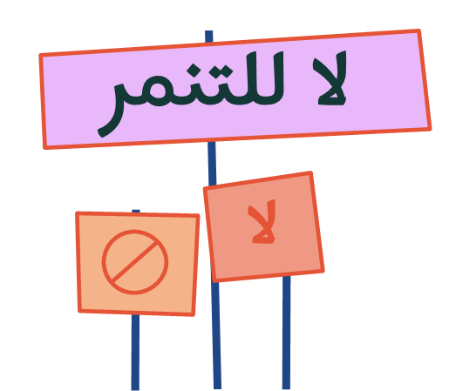
أسباب التنمر
مفهوم التنمر
ظاهرة التّنمّر عادةٌ عدائيّةٌ وغير مرغوبةٍ، حيث يقوم بها الطّفل المتنمّر بتصرّفاتٍ عدائيّةٍ، كنشر الإشاعات، أو التهديد،
أو مهاجمة الشّخص المُتنمَّر عليه جسديّاً أو لفظيّاً، ويُتوقّع أن يتكرّر هذا التّصرّف مع الزّمن
يستخدم الأطفال المتنمّرون قواهم، سواءً أكانت جسديّة، أم معرفتهم بمعلوماتٍ حسّاسة أو محرجة عن الشّخص المتنمّر عليه، أو شهرتهم، للتّحكّم أو لإلحاق الأذى بالآخرين
الخلافات العائلية
بحيث ينقل المتنمّر ما اختبره في بيئته المنزلية إلى غيره بهدف إيذائهم
ظاهرة التنمر
عدم تشكيل صداقات
تُساهم الصداقة في تقليل التنمر في المجتمع، حيث إنّ معظم المتنمرين ليس لديهم علاقات صداقة متينة.
الاحساس بالغيرة
يتعمّد المُتنمر إيذاء الناس عندما يتحوّل الاهتمام والحب لشخص آخر سواه بهدف إثبات الذات.

Slide 2












معالجة التنمر
أثار التنمر
عدم إظهار أيّ ردة فعل إذا ما تعرض أحد للتنمّر من قبل آخرين
الشعور والإيمان بالقوة الداخلية لمواجهة التنمّر
تعلّم وممارسة أحد الفنون القتالية
وضع الحدود في التعامل مع الجميع
عدم الرد على المتنمّرين بمحاولة التنمّر عليهم
الابتعاد عن الدخول في أي مشاكل
إخبار شخص بالغ إذا ما كان الفرد يتعرّض للتنمّر
الابتعاد عن الموقف وطلب المساعدة في الحال
صعوبة بالغة في التركيز وانخفاض إنتاجية الفرد و الابتعاد عن الأنشطة التي اعتاد على ممارستها
انخفاض التحصيل الدراسيّ، والمعدل التراكميّ، ونتائج الاختبارات
الأثار المترتبة
على المتنمرين
انخفاض الثقة و إيجاد صعوبة في الحصول على الصداقات
انخفاض التحصيل الدراسيّ، والمعدل التراكميّ، ونتائج الاختبارات
تدمير ممتلكات المدرسة.
شعور المتنمّر بكره المدرسة، وتركها في وقت مبكر.
انخفاض احترام الذات والنفس ،الشعور بالغضب ، والضعف، والعزلة.
فقدان الشهية وآلام في المعدة. حدوث تغيّرات في روتين النوم
زيادة احتمالية السرقة، وممارسة السلوك العنيف
الدخول في المشاجرات المستمرة.

Slide 3


تعليمات الطباعة
  تجهيز ورقة بمقاس A4
  الضغط على امر الطباعة ctrl+P لطباعة الوجه الأول
  بعد طباعة الوجه الأول عكس وجه الورقة في الطابعة
  الضغط على امر الطباعة ctrl+Pلطباعة الوجه الثاني
  طي الورقة كما بالشكل

Slide 4












Slide 5

Notes:
هذا القالب من تصميم موقع انجز ( ingez-ppt.com ) : موقع عربي متخصص بتصميم قوالب البوربوينت باللغة العربية

Slide 6

تم تصميم هذا القالب بواسطة
ingez-ppt.com
الخطوط المستخدمة في القالب
Harmattan الرابط
تم تصميم هذا القالب بواسطة موقع انجز ingez-ppt ولا يحق لأي شخص إعادة نشر أو توزيع ملفات القوالب أو إصدارات معدلة في مواقع أخرى بدون إذن خطي من انجز
Notes:
هذا القالب من تصميم موقع انجز ( ingez-ppt.com ) : موقع عربي متخصص بتصميم قوالب البوربوينت باللغة العربية

